Slide 1


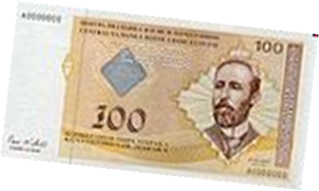
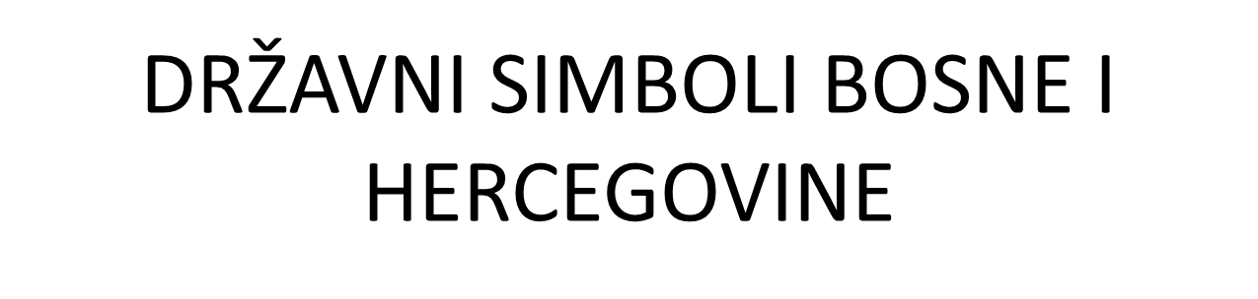

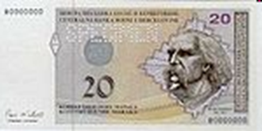


Slide 2




Slide 3


Šta su to simboli?
•Bosna i Hercegovina ima svoje simbole koji je predstavljaju u svijetu.
• Glavni državni simboli su:
- zastava,
- grb,
- himna i
- novac.

Slide 4
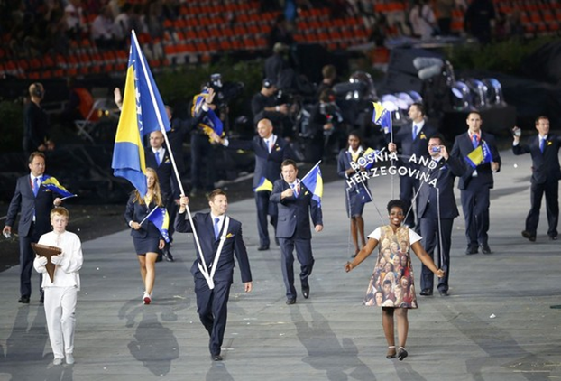
ZASTAVA
  Ima plavu podlogu u obliku
pravougaonika što je simbol
mira.
  Na podlozi se nalazi žuti
trougao koji predstavlja tri
naroda i oblik države BiH.
  Bijele zvjezdice predstavljaju
pripadnost evropskom
okruženju.
  Državna zastava se koristi
prilikom državnih praznika,
velikih sportskih takmičenja,
kulturnih svečanosti i sl.

Slide 5

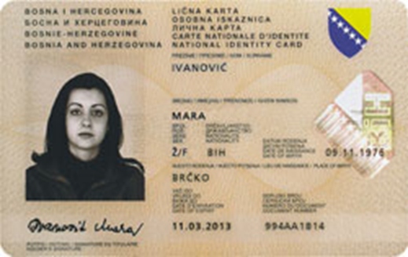
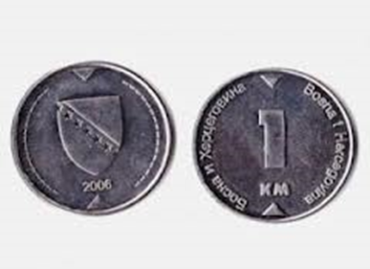
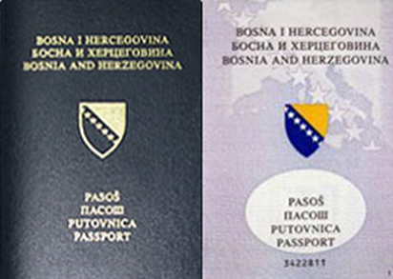
GRB
  -Grb je u obliku štita sa
istim rasporedom oblika i boja kao i kod
zastave ( plava podloga,
žuti trougao i bijele zvjezdice ).
  Grb je utisnut u sve važeće
dokumente kao što je lična karta,
vozačka dozvola, pasoš i sl.
  Nalazi se i na kovanom novcu.

Slide 6

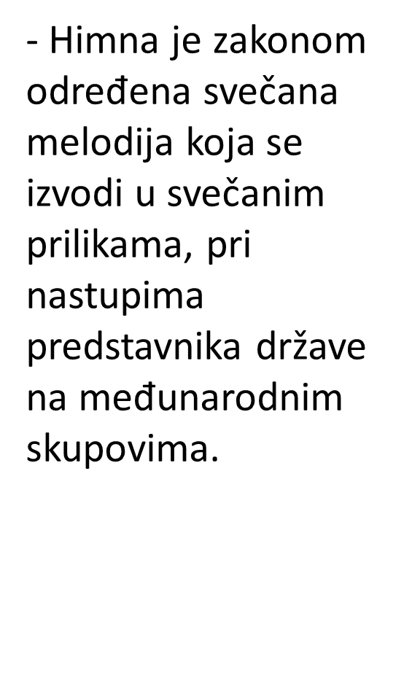
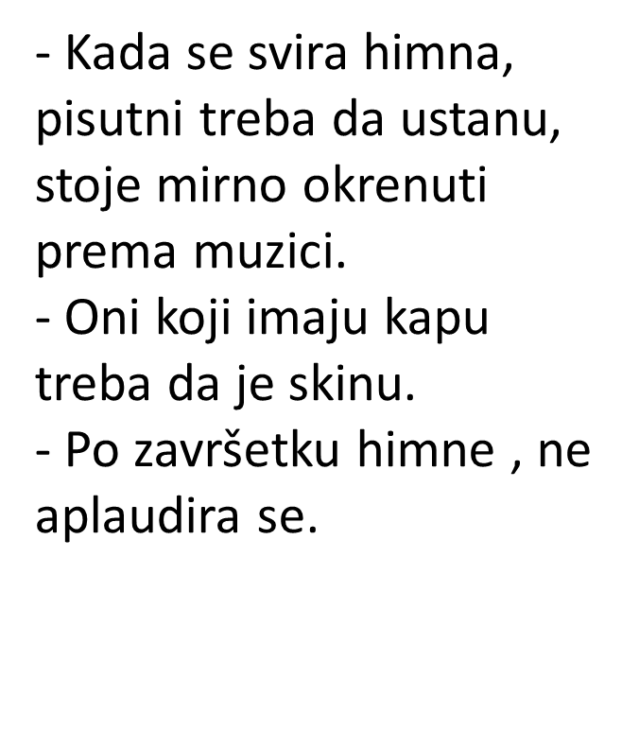
HIMNA

Slide 7
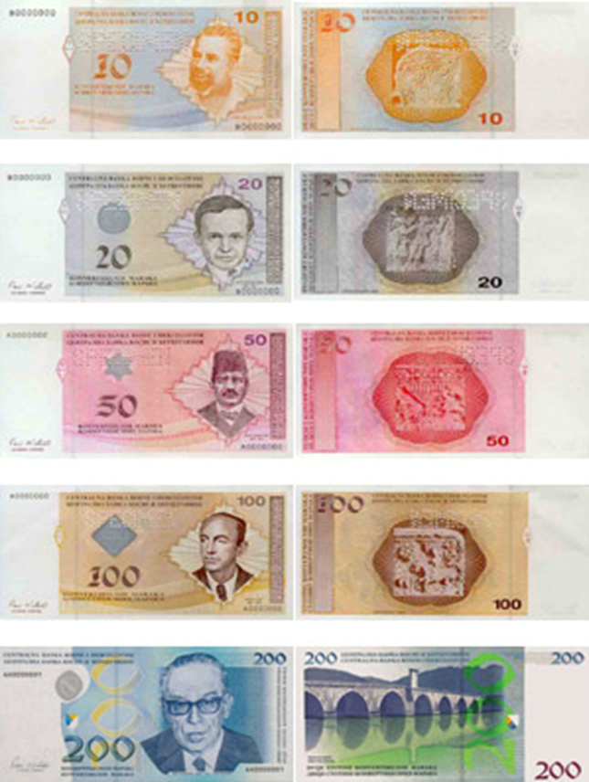
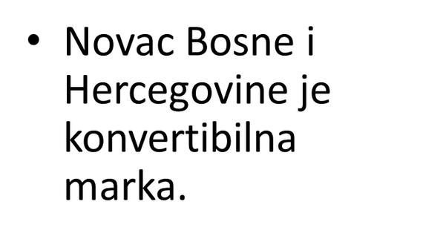
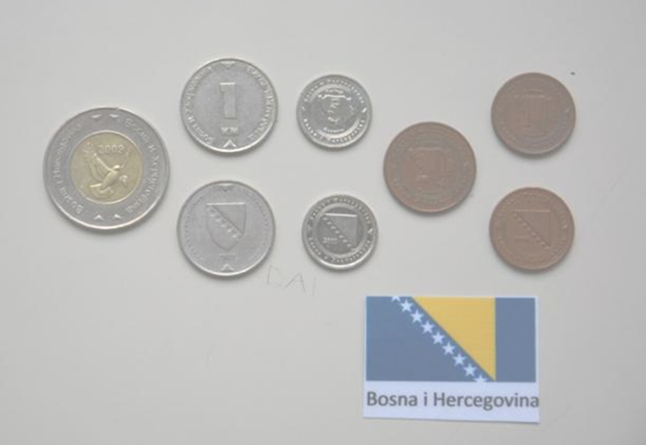


NOVAC

Slide 8


